Slide 1
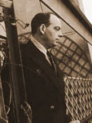
Антуан Жан-Батист Мари-Роже де Сент-Экзюпери (1900-1944)
Французский летчик, поэт, писатель, эссеист, журналист,
был назван Андре Моруа философом действия.

Slide 2
“Сент-Экзюпери был самым спокойным и в то же время самым беспокойным человеком... Был верен всему и всем - и не верен никакому счастью.… Прежде “беспокойный” означало “омраченный”. Но в Сент-Экзюпери беспокойство было скорее безустанной игрой света, чем метанием теней...” Леон Верт

Slide 3
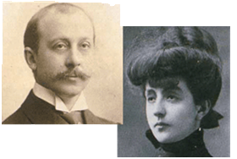
Жан де Сент-Экзюпери и Мари де Фонсколомб
Мари-Мадлен, Габриэль, Франсуа, Антуан и Симона

Slide 4
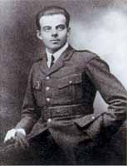
…«Если бы вы знали, какое у меня непреодолимое желание летать »…
1921г. - А.де Сент-Экзюпери получает диплом гражданского пилота и получает звание офицера-запаса;
1922г. – получает звание младшего лейтенанта резерва;
1923г. - первую серьезную аварию в воздухе с тяжелыми для здоровья последствиями;
1926г. – работает в авиакомпании «Латекоэр»
1927-1928 - доставляет авиапочту по маршруту Тулуза-Касабланка-Дакар;

Slide 5
1930г. - произведен в кавалеры Ордена Почетного легиона Франции;
1932-1933 - Летает на почтовой линии между Марселем и Алжиром, доставляет почту в Дакар;
1934г. - устраивается в «Эр Франс» лектором службы пропаганды авиации. Подает первую заявку на изобретение новой системы посадки самолётов;
1939г. - добивается назначения в авиационную разведгруппу;
1940г. - награждается Военным крестом «За боевые заслуги» с пальмой;
1944г. – совершает свой последний полет над Провансом. Антуан де Сент-Экзюпери покинул планету людей.

Slide 6
Творческое наследие Экзюпери
1926г. - "Летчик" (рассказ);
1929г. - "Южный почтовый" (роман);
1930-1931 - "Ночной полет" (роман; литературная премия "Фемина");
1936г. - "Планета людей" (отмечена премией Французской академии);
1936г. - "Ветер, песок и звезды" (Национальная книжная премия США);
1942г. - "Военный летчик" (повесть);
1942г. – «Маленький принц» (философско-лирическая сказка);
1943г. - "Письмо к заложнику" (повесть),

Slide 7
«Маленький принц»

Slide 8
Леону Верту
Прошу детей простить меня за то, что я посвятил эту книжку взрослому. Объявлю в оправдание: этот взрослый — мой самый лучший друг. И еще: он представляет все на свете, даже детские книжки. И, в конечном итоге, он живет во Франции, а там сейчас голодно и холодно. И он очень нуждается в утешении. Если же это все меня не оправдывает, я посвящу эту книжку тому мальчику, каким был когда-то мой взрослый друг. Ибо все взрослые сначала были детьми, только мало кто из них об этом вспоминает. В конце концов, я исправляю посвящение:
Леону Верту, когда он был маленьким

Slide 9
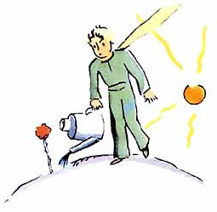
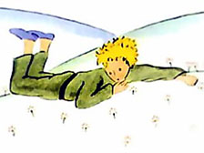
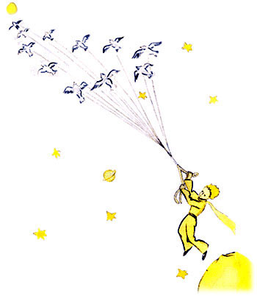
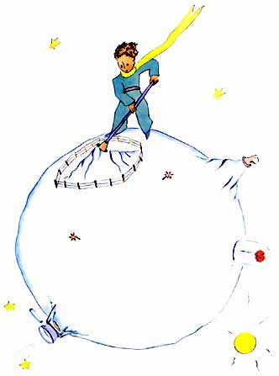

Slide 10
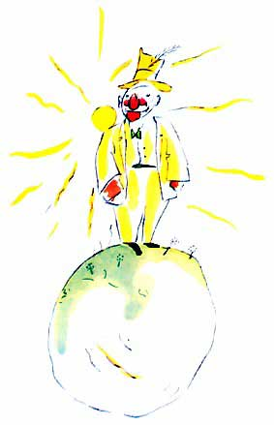
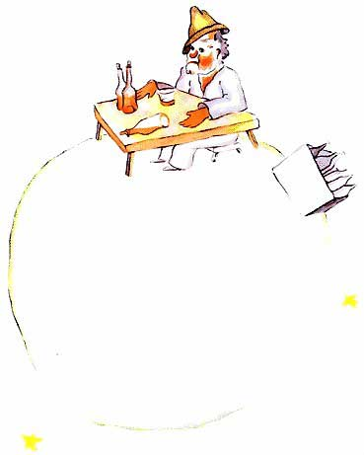
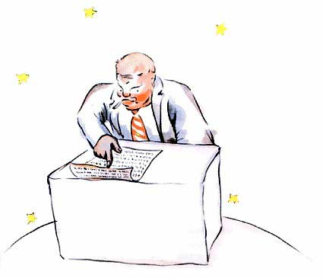
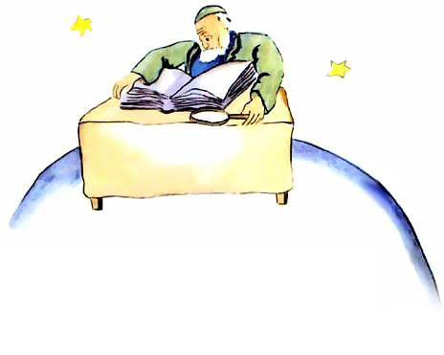
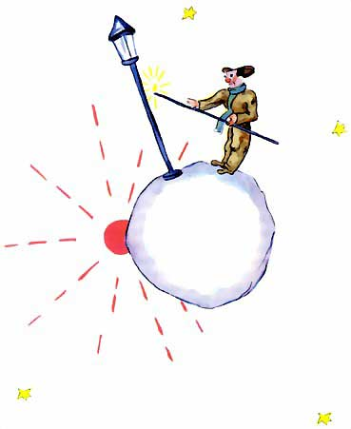

Slide 11
Земля — дом, который покидаешь и в который возвращаешься…

Slide 12
-«Зорко одно лишь сердце. Самого главного глазами не увидишь»…

Slide 13
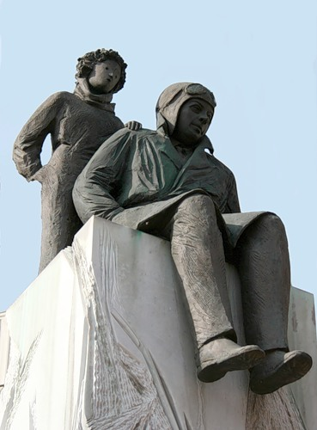
Ты в ответе за тех, кого приручил…

